Slide 1
Individuálne rozdiely pri práci textom a vizualizáciami
Robo Móro
UXI@PeWe, 15.2.2018

Slide 2
Toker, D., Conati, C. & Carenini, G., 2018. User-adaptive Support for Processing Magazine Style Narrative Visualizations: Identifying User Characteristics that Matter
In: Proc. of the 23rd Annual Meeting of the Intelligent Interfaces Community (IUI 2018)

Slide 3
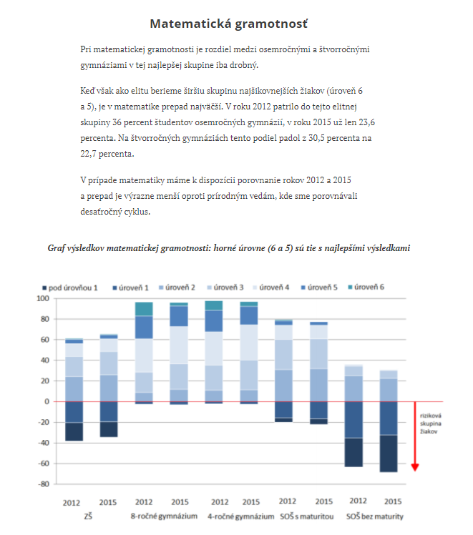
Predmetom výskumu MSNV = Magazine Style Narrative Visualization
Zdroj: https://dennikn.sk/1013233/su-osemrocne-gymnazia-najlepsie-mozno-pred-desiatimi-rokmi-grafy/

Slide 4
Cieľ: Adaptívna podpora prispôsobená používateľovi
Zvýraznenie relevantných častí vizualizácie podľa toho, čo práve používateľ číta
Ktorí používatelia by benefitovali z takejto podpory?
Aké vlastnosti používateľov vplývajú na spracovanie takýchto dokumentov?

Slide 5
Charakteristiky používateľa
Potreba poznávania
Schopnosť pracovať so stĺpcovými grafmi (gramotnosť)
Vizuálna pracovná pamäť
Priestorová pamäť
Verbálna pracovná pamäť
Rýchlosť vnímania
Disembedding
Čitateľská zdatnosť (v angličtine)
Verbálne IQ
http://www.cs.ubc.ca/cs-research/lci/research-groups/intelligent-user-interfaces/userchar.html

Slide 6
Metodológia štúdie
15 MSNV dokumentov
Vybrané z datasetu: http://vis.berkeley.edu/papers/textref/supplemental/
Viac-menej konštantný rozsah a počet referencií na priloženú vizualizáciu
Prítomná vždy 1 vizualizácia (stĺpcový graf)
Dotazník po každom dokumente
Subjektívne hodnotenie zrozumiteľnosti a zaujímavosti
Otázky na zhodnotenie objektívnej miery porozumenia
Otázka na alternatívny názov
1-2 otázky na obsah textu (vybrané na základe pilotného testovania)
4 závislé premenné: rýchlosť, presnosť, zrozumiteľnosť, zaujímavosť

Slide 7
Vyhodnotenie
56 účastníkov
Path analysis model (~ viacnásobná regresia)
Zvlášť pre každú závislú premennú
Vstupy: 9 charakteristík, 5 faktorov zložitosti dokumentov
Používatelia s nižšou verbálnou pracovnou pamäťou alebo čitateľskou zdatnosťou trávia prácou s dokumentmi viac času
Používatelia s vyššími hodnotami priestorovej pamäte alebo potreby poznávania trávia tiež viac času, ale vykazujú vyššie subjektívne hodnoty porozumenia a záujmu o dokumenty

Slide 8
Ďalšia práca
Zatiaľ neanalyzovali dáta zo sledovania pohľadu (work-in-progress)
Črtá sa možnosť spolupráce a replikácia štúdie u nás
Porovnať s textami bez vizualizácie
Zisťovať dlhodobejšie zapamätanie (a vplyv charakteristík na to)
Lepšie uchopiť zložitosť textu (pomocou prístupov NLP)
Analyzovať vzory čítania
Pridať ďalšie charakteristiky?
Preskúmať vplyv adaptívnej podpory

